Slide 1

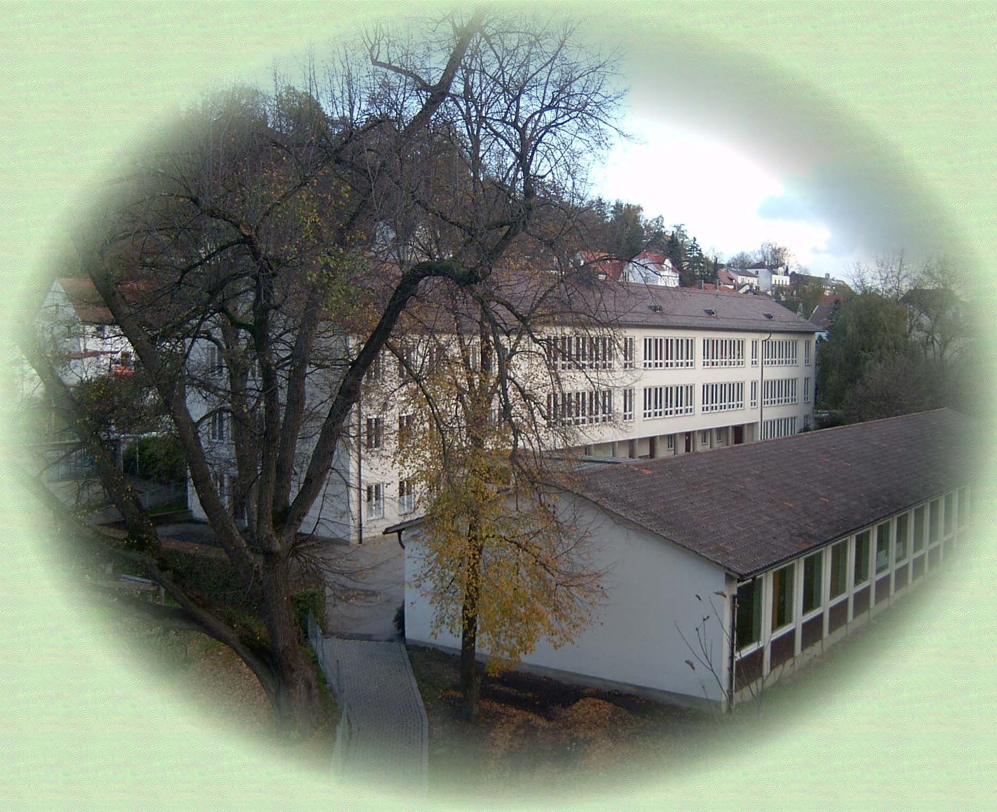
Schulstart an der
GS Karl-Heiß
Für das Schuljahr 2024/25

Slide 2
Herzlich Willkommen bei uns
Kontakt:
Tel: 0871/9 45 32 01
Öffnungszeiten des Sekretariats:
Montag: 7:15 Uhr bis 13:30 Uhr
Dienstag: nicht besetzt
Mittwoch: 7:15 Uhr bis 10:15 Uhr
Donnerstag: 7:15 bis 10:00 Uhr
Freitag: 7:15 Uhr bis 12:30 Uhr
E-Mail: sekretariat@gs-karlheiss.de
Homepage: www.gs-karlheiss.de

Slide 3
Die Schulfamilie der Grundschule Karl-Heiß im Schuljahr 2023/2024:
Schulleitung: Frau Heike Lego
Stv. Schulleitung: Frau Katharina Bornschlegl
Sekretariat: Frau Sonja Talmon-Gros
Unterstützendes Personal:
1 Schulsozialpädagogin
1 Hausmeister
Mitarbeiterinnen der FALA
Team der Mittagsbetreuung
Team des Johanniterhorts
Lehrendes Personal:
17 Staatliche Lehrkräfte
2 Lehramtsanwärterinnen
3 kirchliche Lehrkräfte für Religion
1 Förderlehrerin
2 Fachlehrerinnen Werken und Gestalten
Elternbeirat und Förderverein
Die Hauptpersonen: ca. 260 Schüler/innen in 11 Klassen

Slide 4
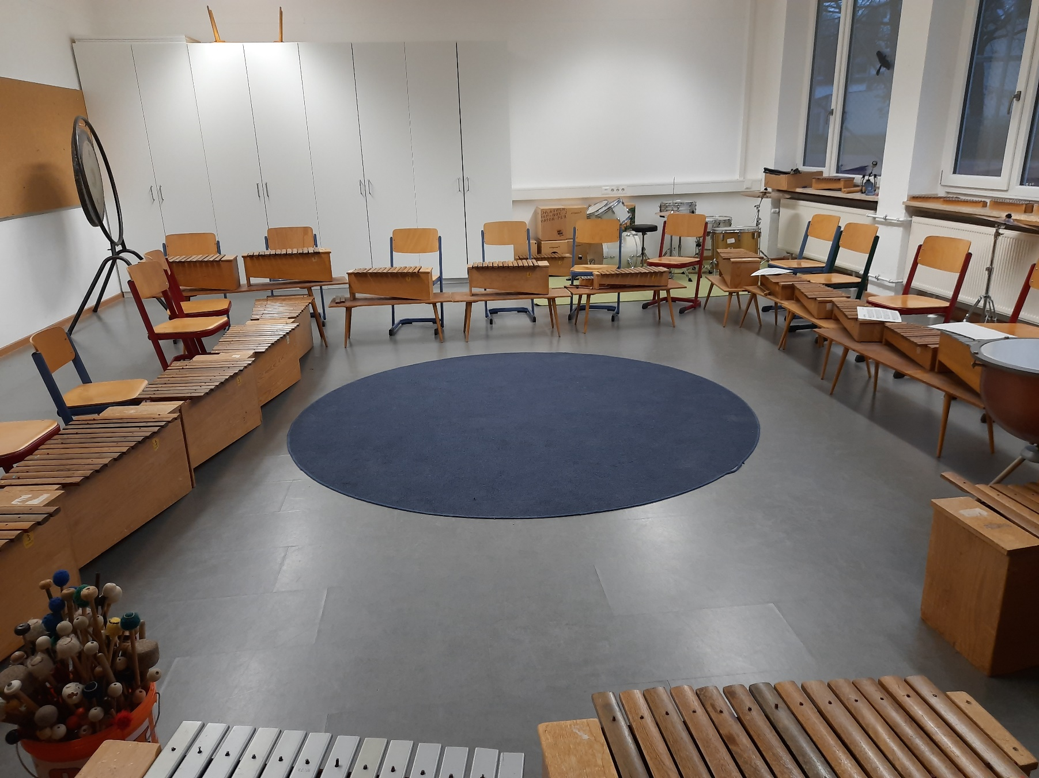

Unser Profil:
“Musikalische Grundschule“
Musik durchzieht alle Fächer als Unterrichtsprinzip
Musik dient dem Abbau von Aggressionen
Musik trägt zur Harmonisierung und Konfliktlösung bei
Musik fördert:
  die Persönlichkeitsentwicklung des Kindes
  die Intelligenz
  die Konzentrationsleistung
  den Gemeinschaftssinn
Musik schafft ein den ganzen Körper durchdringendes
Wohlbehagen

Slide 5
Unser Profil:
“Musikalische Grundschule“
Umsetzung in der Schule:
Musikkoordinator an der Schule
Musik als Unterrichtsprinzip
Gut ausgestatteter Musikraum
Jahrgangsstufenübergreifendes Musizieren
  Treppenhaussingen
  Gestaltung von Schulfeiern
  AG Musik
Förderung von kostengünstigem Instrumentalunterricht
in den Räumen der Schule durch den Förderverein
  Einzelunterricht und Unterricht in Kleingruppen durch
  ausgebildete Musiklehrer

Slide 6

„Die schönste Musik
ist das Lachen eines Kindes“

Slide 7
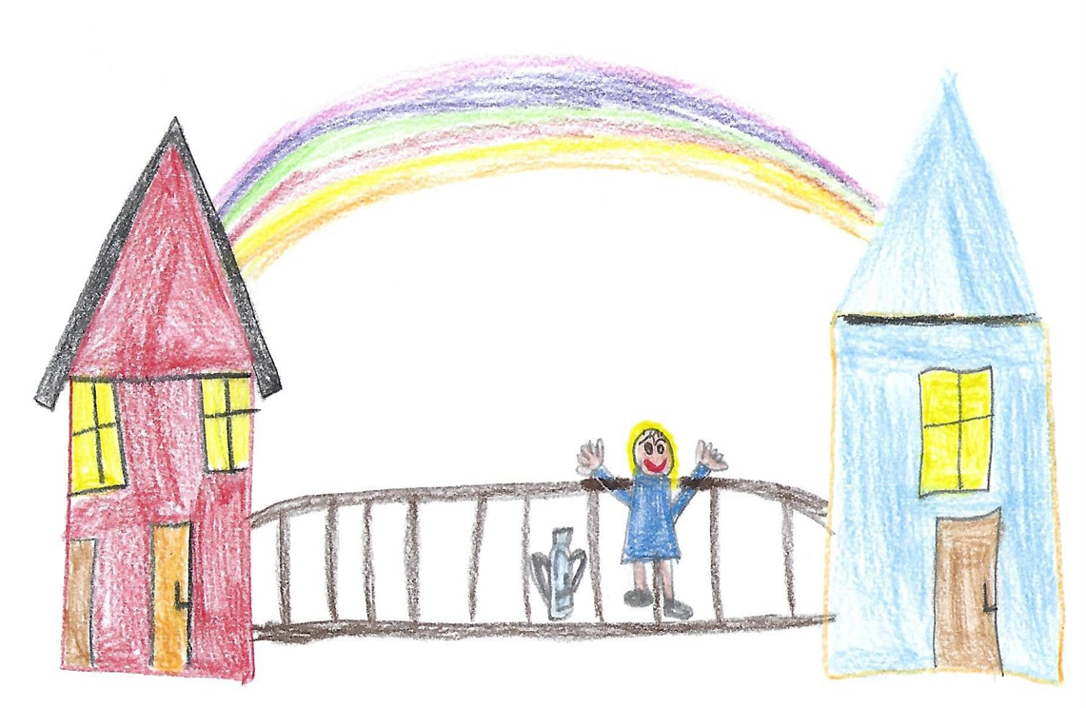
Der Übergang

Slide 8
Schulfähigkeit
Zusammenwirken aller Beteiligten
Kind | Eltern | Kindergarten Schulkindergarten/SVE | Schule
Kommunikation und Kooperation

Slide 9
Säulen der Schulfähigkeit
Sozial-emotionale Schulfähigkeit
Kognitive Schulfähigkeit
Körperliche Schulfähigkeit
Notes:
Die Schulfähigkeit besteht aus einer Summe von Faktoren. Einigkeit herrscht darüber, dass neben kognitiven auch sozial-emotionale, motivationale und physische Faktoren entscheidend sind, um den Übergang gut zu bewältigen.

Slide 10
Sozial-emotionale Schulfähigkeit
positives Selbstwertgefühl
positives Sozial- und
Bewältigungsverhalten
Wichtige schulnahe Voraussetzungen sind beispielsweise:
Aus dem Bereich der sozialen Fähigkeiten:
grüßen, um etwas bitten und sich bedanken können
Wünsche und Anliegen höflich formulieren können
Rücksicht auf andere Kinder nehmen
mit anderen etwas teilen können
achtsam mit fremden Sachen umgehen
sich in der Gruppe etwas sagen trauen

Slide 11
Sozial-emotionale Schulfähigkeit
Aus dem Bereich der emotional – motivationalen Fähigkeiten:
eigene Bedürfnisse zurückstellen,
z.B. warten, bis man aufgerufen wird
ertragen können, wenn etwas nicht auf Anhieb gelingt
sich anstellen, in der Reihe gehen, nicht erster sein müssen
sich an Regeln halten (z.B. Spielregeln)
neuen Situationen angstfrei begegnen
sich für eine Aufgabe verantwortlich fühlen und zu Ende führen

Slide 12
Sozial-emotionale Schulfähigkeit
Das können Sie tun:
Schenken Sie Ihrem Kind Zuwendung und Aufmerksamkeit.
Pflegen Sie Familienrituale.
Lassen Sie Ihr Kind auch einmal Neues selber ausprobieren.
Fördern Sie die Anstrengungsbereitschaft.
Ermöglichen Sie häufig Spielzeit mit anderen Kindern.
Legen Sie Wert auf ein höfliches Miteinander.
Loben Sie positives Verhalten.
Seien Sie liebevoll konsequent.

Slide 13
Kognitive Schulfähigkeit
Wichtige schulnahe Lernvoraussetzungen sind beispielsweise:
Aus dem Bereich der Merkfähigkeit und Aufmerksamkeitssteuerung
vollständigen Namen und Adresse nennen können
sich drei Dinge sicher merken können
einen Auftrag, der aus mehreren Teilen besteht, erfassen und ausführen
(z.B. „Gehe in die Küche, nimm den Apfelsaft und stelle die Flasche auf den Tisch.“)
sich konzentrieren können
(z.B. Ein Spiel zu Ende spielen, eine Arbeit vollständig ausführen)
eine gewisse Zeit ruhig sitzen bleiben können

Slide 14
Kognitive Schulfähigkeit
Wichtige schulnahe Lernvoraussetzungen sind beispielsweise:
Aus dem Bereich der Sprachfähigkeit:
Wörter in Silben gliedern können
Reime erkennen
Laute heraushören
Bilder in eine Reihenfolge bringen und
die Geschichte dazu erzählen
deutlich sprechen können

Slide 15
Kognitive Schulfähigkeit
Wichtige schulnahe Lernvoraussetzungen sind beispielsweise:
Aus dem Bereich der mathematischen Fähigkeiten:
Mengen- und Längen vergleichen und zuordnen
verschiedene wichtige Begriffe kennen z.B.
Lagebegriffe: … rechts, links, oben, unten, …
Größenbegriffe: … größer, kleiner, mehr, weniger
Farbenbegriffe: … rot, grün, blau, gelb, …
Mengenbegriffe: Zählen von 1 – 10, eine Menge auf einen Blick erfassen
Muster erkennen

Slide 16
Körperliche Schulfähigkeit
Körperlich-gesundheitliche Voraussetzungen
Eine gute Körperbeherrschung und ein gutes Körpergefühl trägt zu einem positiven Selbstbild bei.
Besondere Aufmerksamkeit ist dem Seh- und Hörvermögen zu schenken, da diese eng mit den Lese- und Schreibleistungen zusammenhängen.
Manuelle Geschicklichkeit unterstützt die Feinmotorik des Schreibenlernens.

Slide 17
Körperliche Schulfähigkeit
Wichtige schulnahe Lernvoraussetzungen sind beispielsweise:
Aus dem Bereich der motorische Fähigkeiten:
einen Stift richtig halten und spitzen
ein Blatt sauber einkleben (Klebestift verwenden)
genau ausschneiden
mit Holzfarbstiften malen
ein Federmäppchen und eine Schultasche ordentlich einräumen
sich an- und ausziehen (Schuhe binden, Reißverschluss zumachen)
sich die Nase putzen, Hände waschen
Hygiene auf der Toilette

Slide 18
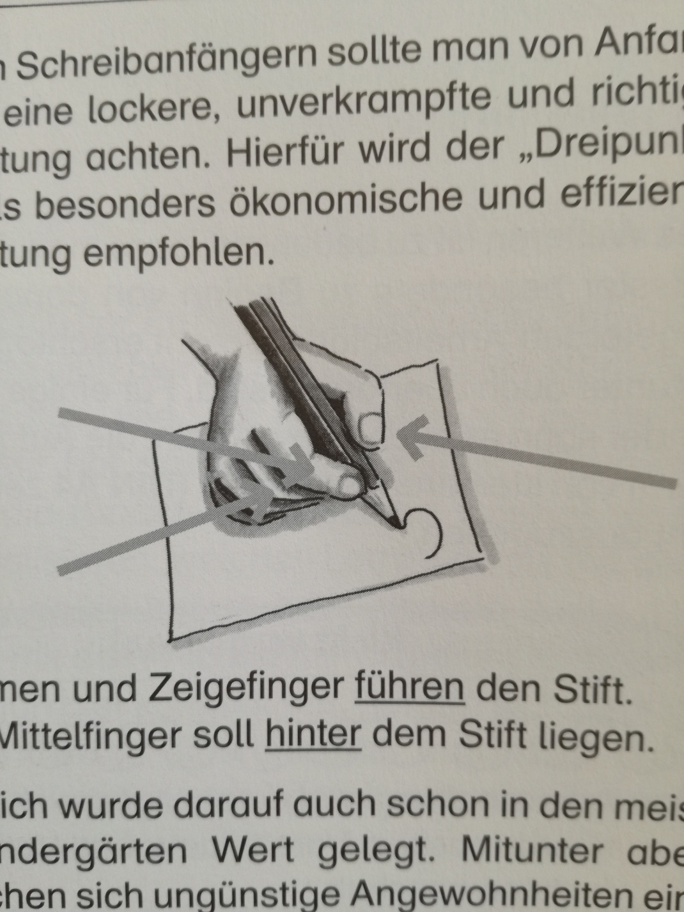
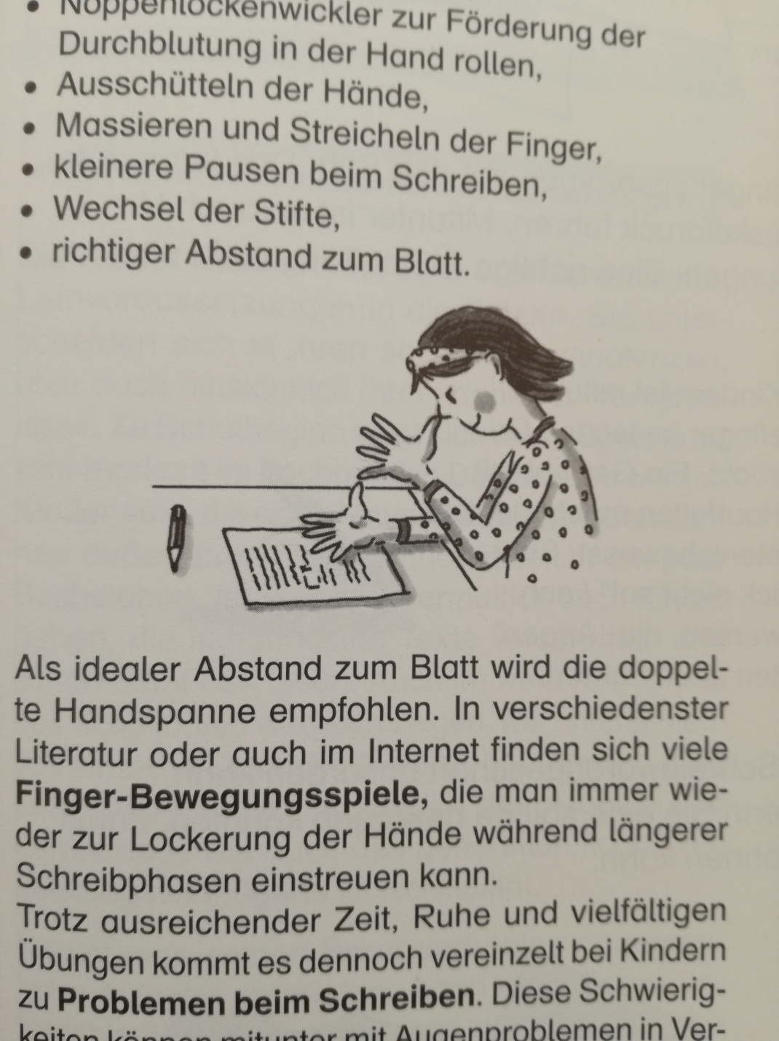
Körperliche Schulfähigkeit
Wichtige schulnahe Lernvoraussetzungen sind beispielsweise:

Slide 19
Vorbereitung auf die Schule
Was können Sie
im Vorfeld tun?
Sie können darauf achten, dass ihr Kind
selbstständig isst und sich alleine an- und auszieht.
alleine zur Toilette geht und sich zuverlässig die Hände wäscht
einen regelmäßigen Tagesablauf und ausreichend Schlaf bekommt
sich regelmäßig bewegt und auf die Körperhaltung achtet
mit Ihnen zusammen den Schulweg einübt und diesen kennt
Notes:
Die Schulfähigkeit besteht aus einer Summe von Faktoren. Einigkeit herrscht darüber, dass neben kognitiven auch sozial-emotionale, motivationale und physische Faktoren entscheidend sind, um den Übergang gut zu bewältigen.

Slide 20
Was bieten wir?
Im Bereich der Erziehung:
Vermittlung von grundlegenden Werten:
Aufbau von Selbständigkeit, Eigenverantwortung und Lernfreude
Einüben von: Höflichkeit, Toleranz, Offenheit und Hilfsbereitschaft
Anbahnen eines verantwortlichen Umgangs mit anderen
(Pausenhelferprogramm, Tutorensystem, Behandlung sozialer Themen)
Lernen eines verantwortlichen Umgangs mit sich selbst durch gesunde Ernährung und Bewegung (Obstpause/Schulfruchtprogramm/…)
verantwortlicher Umgang mit der Natur
Aufzeigen von Grenzen
Einüben eines für alle geltenden Ordnungsrahmens
Aufbau von Sozialkompetenz
Tutoren: 3. Klassen als Partner der 1. Klassen,
4. Klassen als Partner der 2. Klassen
Jugendsozialarbeit: Sozialpädagogin Frau Julia Kilian
Notes:
Die Schulfähigkeit besteht aus einer Summe von Faktoren. Einigkeit herrscht darüber, dass neben kognitiven auch sozial-emotionale, motivationale und physische Faktoren entscheidend sind, um den Übergang gut zu bewältigen.

Slide 21
Was bieten wir?
Im Bereich des Unterrichts:
Vermittlung von Wissen und Fertigkeiten auf der Grundlage eines kompetenzorientierten Lehrplans
Individuelle Förderung und Forderung der Schüler:
durch den Einsatz moderner Unterrichtsmethoden
durch den Einsatz digitaler Medien
→ Notebooks und Tablets
→ Lernplattformen, -programme
durch klassenübergreifendes Arbeiten
→ Tutorensystem
→ Kooperation in den Jahrgangsstufenteams
Notes:
Die Schulfähigkeit besteht aus einer Summe von Faktoren. Einigkeit herrscht darüber, dass neben kognitiven auch sozial-emotionale, motivationale und physische Faktoren entscheidend sind, um den Übergang gut zu bewältigen.

Slide 22
Was bieten wir?
Im Bereich der Sprachförderung:
Die
Notes:
Die Schulfähigkeit besteht aus einer Summe von Faktoren. Einigkeit herrscht darüber, dass neben kognitiven auch sozial-emotionale, motivationale und physische Faktoren entscheidend sind, um den Übergang gut zu bewältigen.

Slide 23
Was bieten wir?
Im Bereich der Sprachförderung:
Aufgabenbereiche
Diagnostik – Screening aller Erstklässler/innen
Förderung – im Klassenunterricht und in der Gruppen- und Einzelsituation
Beratung – von Eltern und Kollegium
Fortbildung – des Kollegiums
Schulentwicklung – KSF als Bestandteil des Schulprofils der Grundschule
Ziele
Sensibilisierung für sprachliche Auffälligkeiten
Rechtzeitiges Erkennen von sprachlichen Auffälligkeiten
Überwindung von sprachlichen und schriftsprachlichen Lernbarrieren
Durchführung von Fördermaßnahmen
Initiierung außerschulischer Maßnahmen
Aufbau eines sprachförderwirksamen Unterrichts
Integration sprachheilpädagogischen Wissens in die Grundschule
Entwicklung eines Konzepts zur Sprachförderung als Unterrichtsprinzip
Notes:
Die Schulfähigkeit besteht aus einer Summe von Faktoren. Einigkeit herrscht darüber, dass neben kognitiven auch sozial-emotionale, motivationale und physische Faktoren entscheidend sind, um den Übergang gut zu bewältigen.

Slide 24
Überprüfung der Schulfähigkeit 2024
Um uns ein Bild über die vorher genannten Lern- und Entwicklungsvoraussetzungen machen zu können,
  werden wir, am Tag der Schuleinschreibung in Kleingruppen Schulspiele durchführen.
  Die Termine richten sich nach dem Anfangsbuchstaben des Nachnamens: 13:00 Uhr A - H
  13:45 Uhr I - P
  14:30 Uhr R - Z
  werden wir in begründeten Einzelfällen die Schulfähigkeit mit Unterstützung des MSD einschätzen.
        Bitte sehen Sie die Überprüfung der Schulfähigkeit als eine Möglichkeit festzustellen, in welchen Bereichen ihr Kind bis zum Schuleintritt noch gezielt gefördert werden sollte.
Notes:
Anmeldung: am Tag der Schuleinschreibung im 1. Stock oder im Hort, Mo. – Fr. (ausgenommen Ferienzeit und Feiertage), 09:00 Uhr – 16:00 Uhr

Slide 25
Schuleinschreibung 2024
Dienstag, 12.3.2024
von 13:00 – 16:00 Uhr
        Erledigung der Formalitäten durch die Eltern:
        Die Daten für die Schuleinschreibung werden an diesem Tag vor Ort überprüft. Dazu müssen Sie bitte persönlich an der Schule erscheinen.
        Bitte mitbringen:
        Familienstammbuch oder eine Geburtsurkunde,
        Impfnachweis über den vollständigen Masernimpfschutz,
        Bescheinigung des Gesundheitsamtes (Schuleingangsunt.),
        ggfs. Sorgerechtsbeschluss
        Schnuppertag: ist für den Sommer angedacht,
        Termine erfolgen über die Kindergärten oder per Post
Notes:
Anmeldung: am Tag der Schuleinschreibung im 1. Stock oder im Hort, Mo. – Fr. (ausgenommen Ferienzeit und Feiertage), 09:00 Uhr – 16:00 Uhr

Slide 26
Welche Kinder werden heuer eingeschult?
Regulär schulpflichtig sind alle Kinder, die bis zum 30.06.2024 sechs Jahre alt werden, bereits einmal zurückgestellt wurden oder den Einschulungskorridor in Anspruch genommen haben.
Einschulungskorridor:
  Eltern, deren Kinder im Zeitraum vom 1.07. - 30.09.2024 sechs Jahre alt werden, können durch einen schriftlichen Antrag die Einschulung ihres Kindes um ein Jahr verschieben.
  Frist des Antrags: 01.04.2024
  Korridorkinder durchlaufen das gleiche Einschulungsverfahren wie alle anderen Kinder.
  Erst nach der Empfehlung der Grundschule sollten Sie entscheiden.
Notes:
Anmeldung: am Tag der Schuleinschreibung im 1. Stock oder im Hort, Mo. – Fr. (ausgenommen Ferienzeit und Feiertage), 09:00 Uhr – 16:00 Uhr

Slide 27
Welche Kinder könnten heuer noch eingeschult werden?
Auf Antrag der Eltern können Kinder, die vom 1.10. – 31.12.2024 sechs Jahre alt werden, eingeschult werden. Eine Überprüfung der Schulfähigkeit erfolgt durch die Schule.
Auch Kinder, die nach dem 31.12.2024 sechs Jahre alt werden, können auf Antrag der Eltern eingeschult werden – aber nur mit schulpsychologischem Gutachten.
Notes:
Anmeldung: am Tag der Schuleinschreibung im 1. Stock oder im Hort, Mo. – Fr. (ausgenommen Ferienzeit und Feiertage), 09:00 Uhr – 16:00 Uhr

Slide 28
Klasseneinteilung
ausgewogenes Verhältnis
(Mädchen – Jungen, Religion – Ethik, Geschwisterkinder…)
Wunschzettel: 2 Freunde für Ihr Kind
Aber:
Bitte nur als Service zu verstehen: → keine Gewähr, kein Anrecht!
Berücksichtigung pädagogischer und organisatorischer Kriterien
steht im Vordergrund
Notes:
Anmeldung: am Tag der Schuleinschreibung im 1. Stock oder im Hort, Mo. – Fr. (ausgenommen Ferienzeit und Feiertage), 09:00 Uhr – 16:00 Uhr

Slide 29
1. Schultag
Dienstag, 10.09.2024
Treffpunkt um 8:30 Uhr im Pausenhof (bei Regen in der Turnhalle)
Begrüßung und Lieder
Kinder gehen mit der Klassenlehrkraft in ihre Klasse.
Eltern → weitere Infos von der Schulleitung
Schulschluss für die Schulanfänger an diesem Tag um 10:00 Uhr
Notes:
Anmeldung: am Tag der Schuleinschreibung im 1. Stock oder im Hort, Mo. – Fr. (ausgenommen Ferienzeit und Feiertage), 09:00 Uhr – 16:00 Uhr

Slide 30
Was bieten wir?
Mittagsbetreuung
Anmeldung ab sofort
bis 31.03.2024
GRUPPE 1 11:30 Uhr – 14:00 Uhr
GRUPPE 2 11:30 Uhr – 16:00 Uhr*
(*inkl. Hausaufgabenbetreuung)
Leitung: Frau Potyka
Gruppen bis 14 Uhr | mit Essen | ohne Essen | Gruppen bis 16 Uhr nur MIT ESSEN buchbar
Kosten: |  |  | Kosten:
1-2 Tage/Woche: € 24,--/Monat *ermäßigt € 20,- 3-5 Tage/Woche: € 46,--/Monat *ermäßigt € 37,- **zzgl. Essensgeld ca. € 4,80 pro Mahlzeit pro Tag |  |  | € 90,--/Monat *ermäßigt € 71,-- unabhängig von der Anzahl der Betreuungstage **zzgl. Essensgeld ca. € 4,80 pro Mahlzeit pro Tag
Notes:
Die Schulfähigkeit besteht aus einer Summe von Faktoren. Einigkeit herrscht darüber, dass neben kognitiven auch sozial-emotionale, motivationale und physische Faktoren entscheidend sind, um den Übergang gut zu bewältigen.

Slide 31
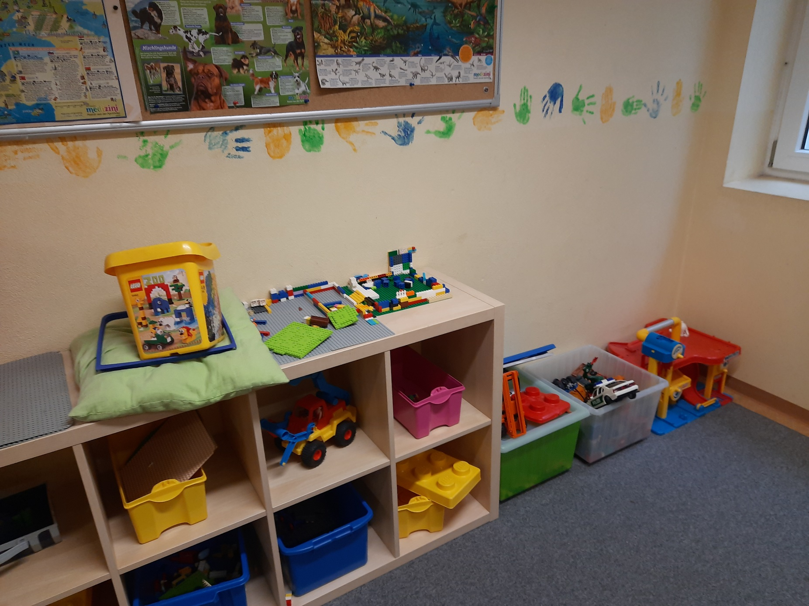
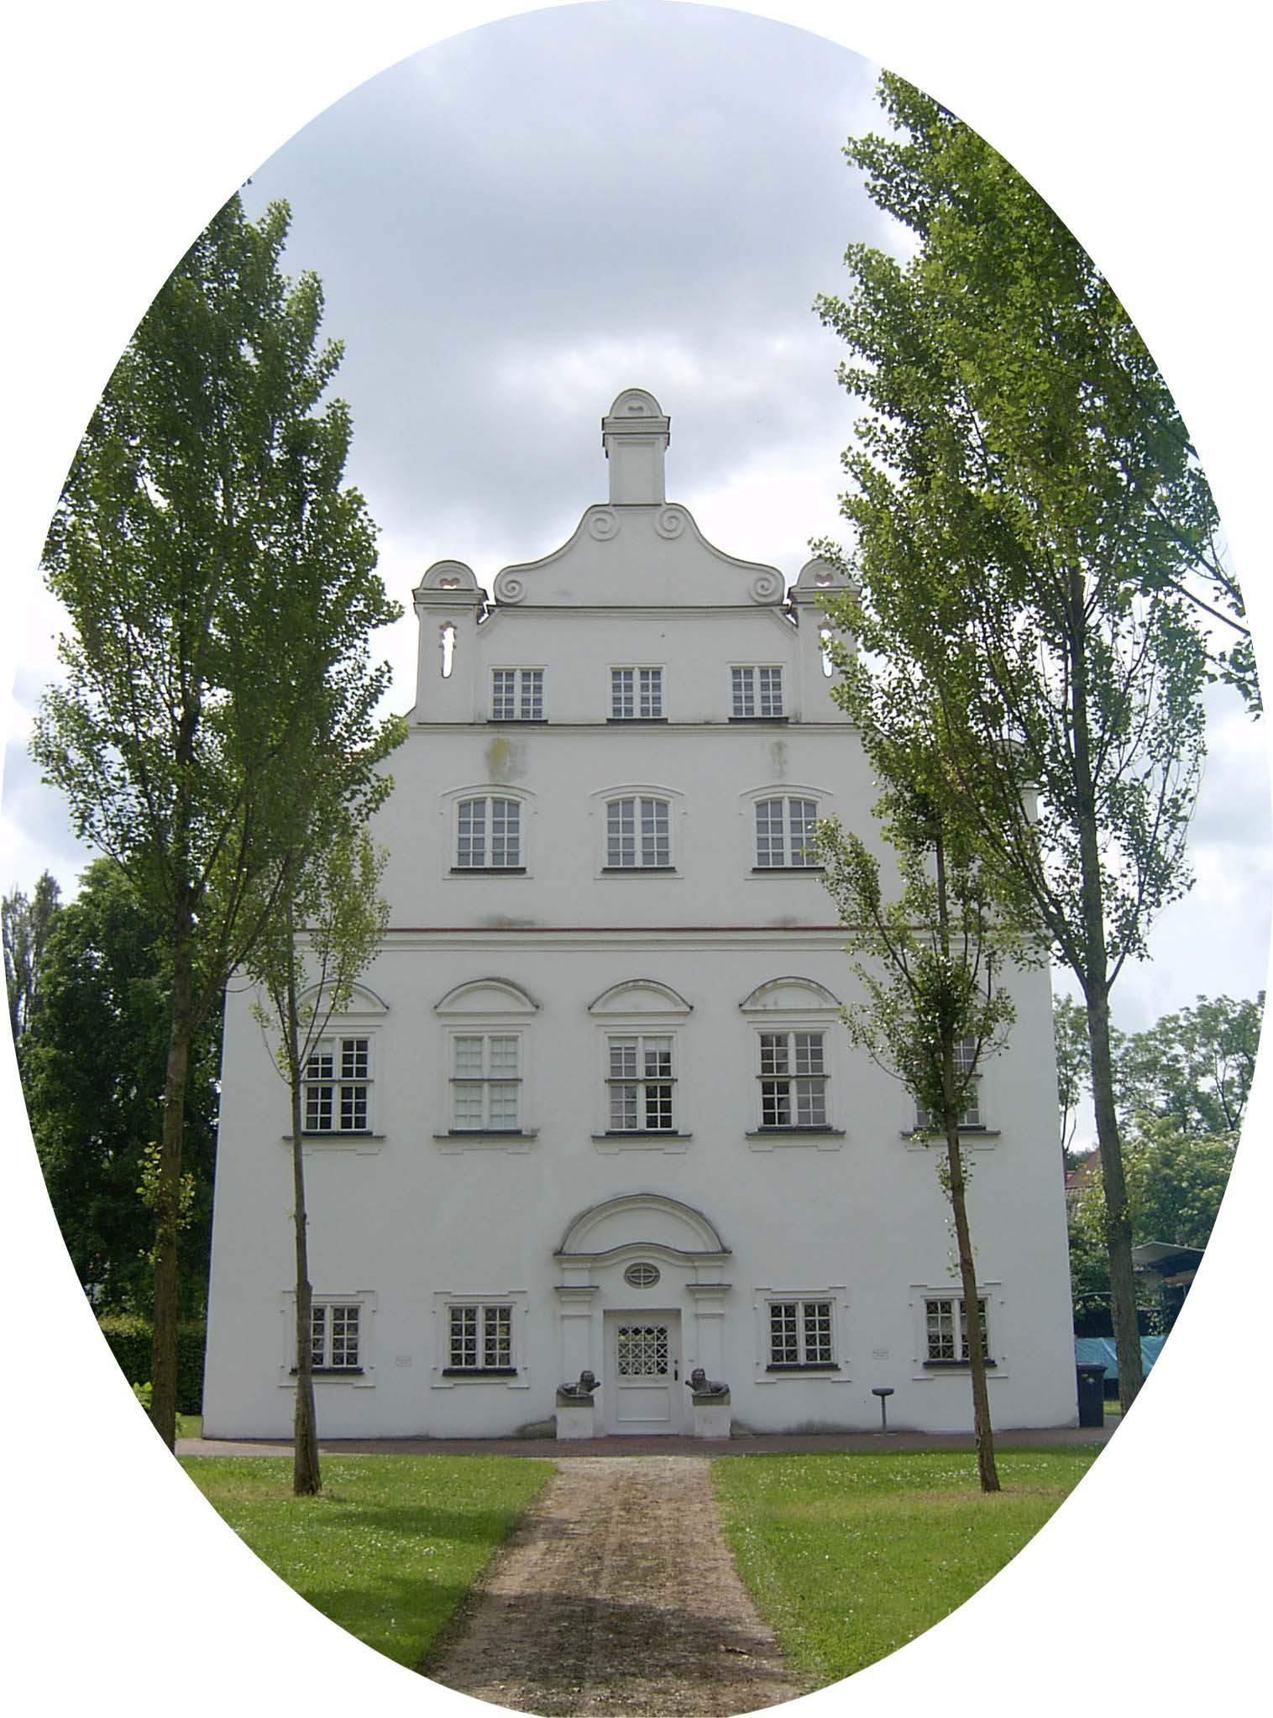
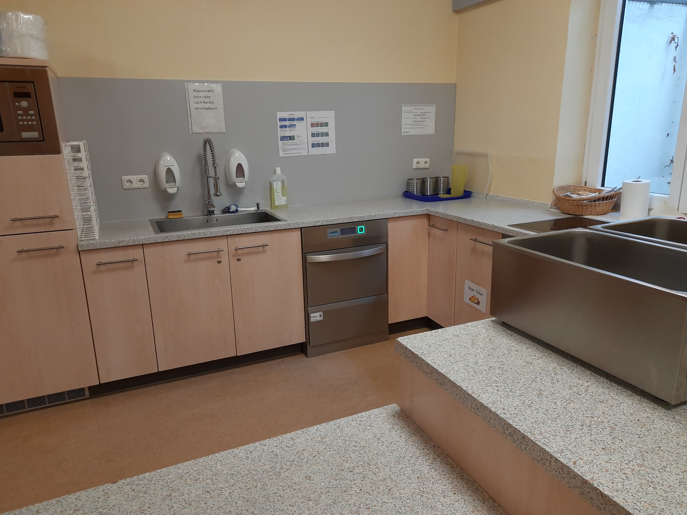
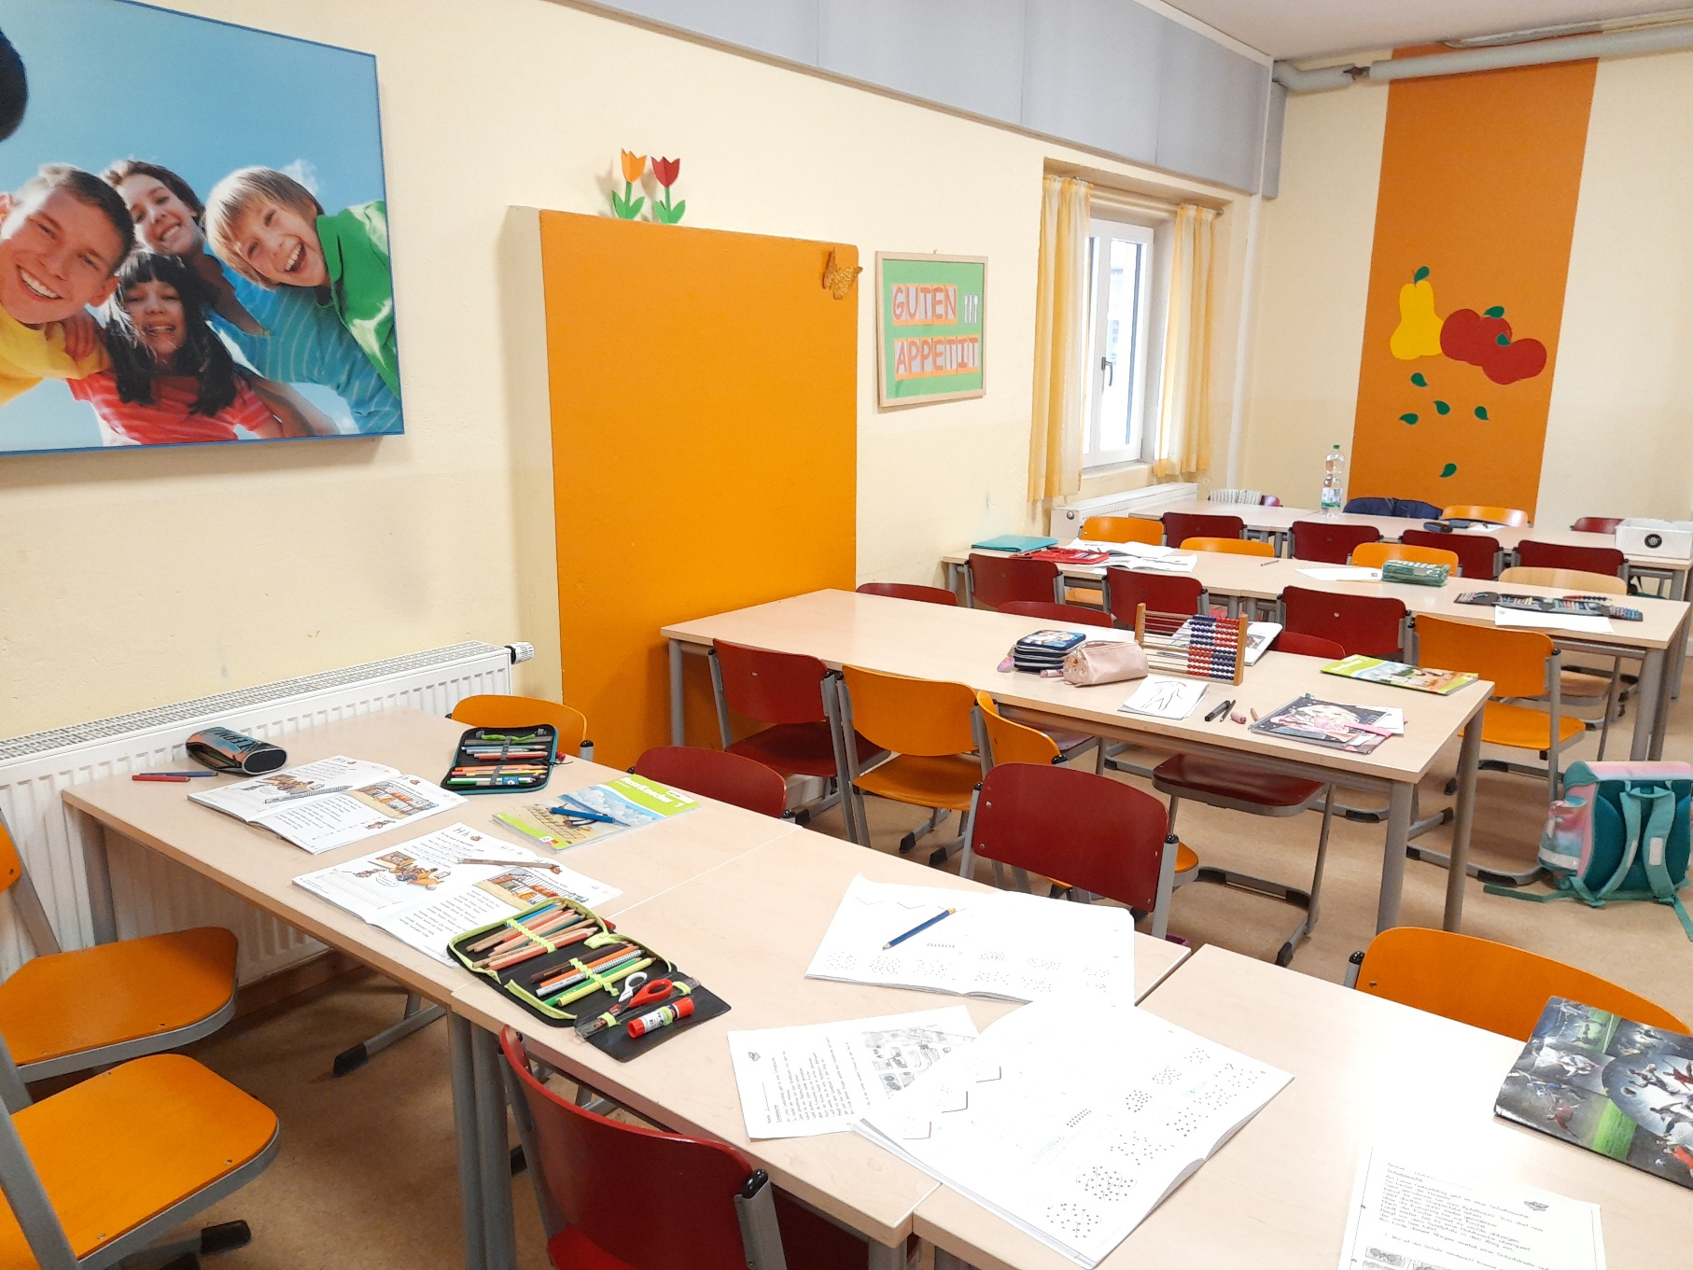
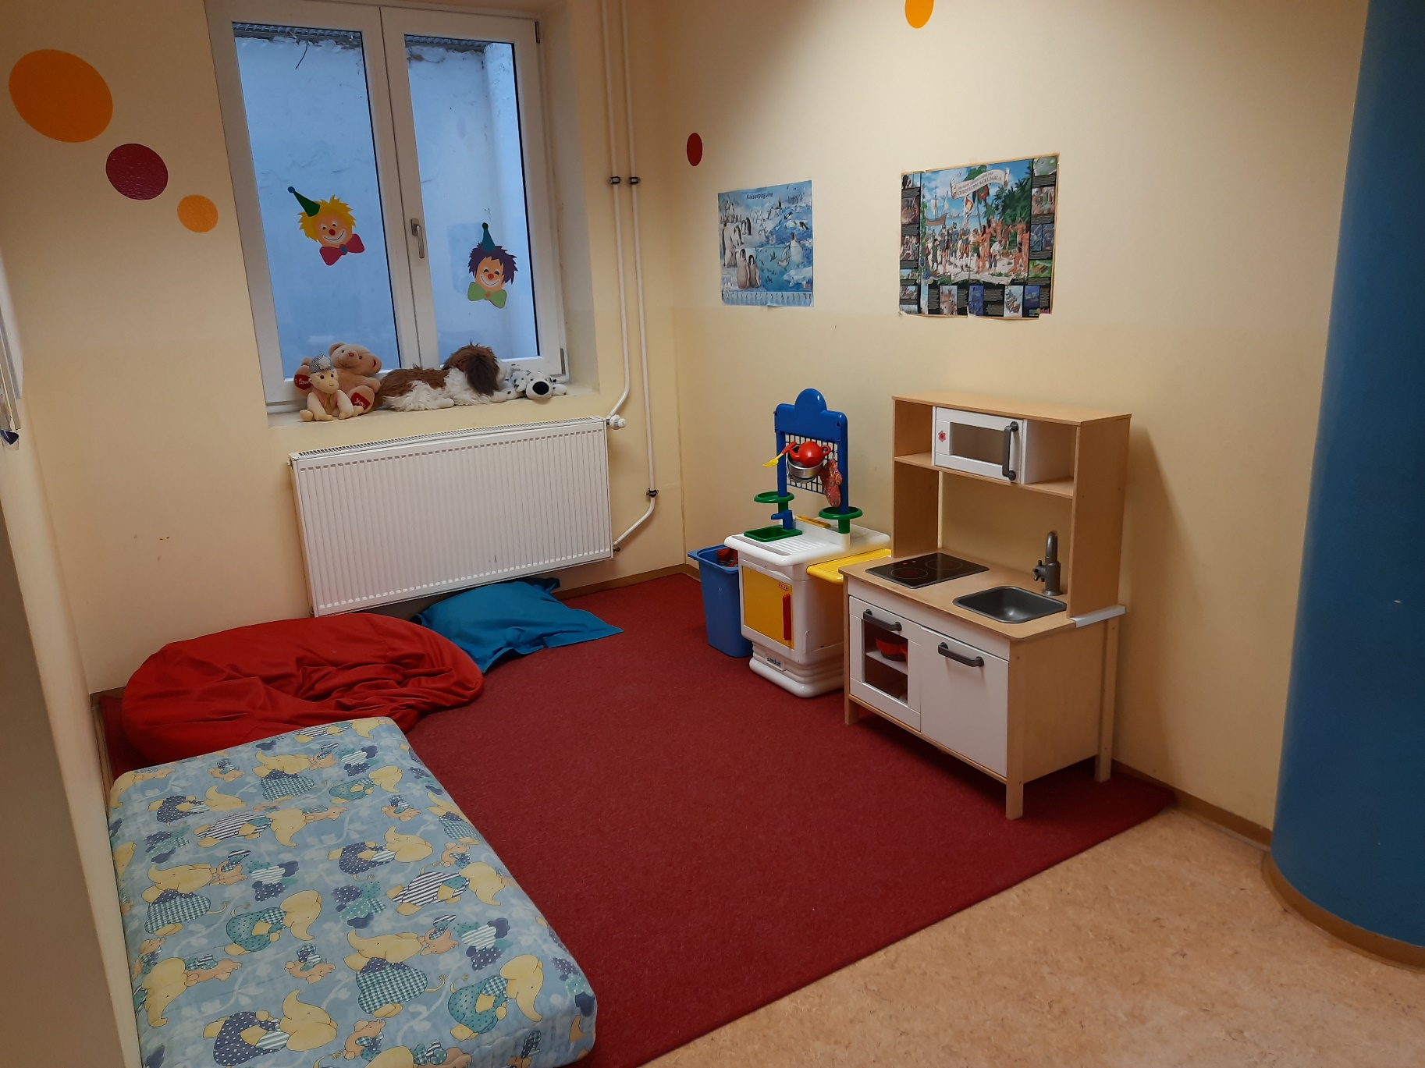
Was bieten wir?
Mittagsbetreuung
Die Räume der Mittagsbetreuung befinden sich in
der Schule (Arkadengang) und im Ruffinischlösschen.
In den Räumen finden die Kinder Maltische, Kuschelecke, Legoecke, Küchenecke, Hausaufgabenzimmer und viele Spiele.
Der Pausenhof und der Sportplatz stehen zum Spielen und für die Bewegung zur Verfügung.
Die Mahlzeiten werden im Speisesaal eingenommen.
7 Betreuerinnen sind um das Wohl ihrer Kinder bemüht.
3 Betreuerinnen machen ab 14:00 Uhr mit den Kindern
Hausaufgaben.
Notes:
Die Schulfähigkeit besteht aus einer Summe von Faktoren. Einigkeit herrscht darüber, dass neben kognitiven auch sozial-emotionale, motivationale und physische Faktoren entscheidend sind, um den Übergang gut zu bewältigen.

Slide 32

Was bieten wir?
Seit September 2019 an der Grundschule Karl-Heiß
2 Gruppen (à max. 25 Kinder)
Unterbringung in Modulbauten neben dem Ruffinischlösschen
gemeinsames Mittagessen
Durchführung sozialpädagogischer Arbeit, Hausaufgabenbetreuung und Freizeitgestaltung
Ferienbetreuung zubuchbar (Ausflüge, Workshops, etc.)
Träger: Johanniter Unfallhilfe e.V.
Leitung: Frau Kathrin Hasenecker
Anmeldung am 12.03.2024 vor Ort möglich!
Notes:
Anmeldung: am Tag der Schuleinschreibung im 1. Stock oder im Hort, Mo. – Fr. (ausgenommen Ferienzeit und Feiertage), 09:00 Uhr – 16:00 Uhr

Slide 33
Wir wollen für Ihr Kind nur das Allerbeste
und uns liegt eine vertrauensvolle Zusammenarbeit
sehr am Herzen.
Wir danken für Ihre Aufmerksamkeit.
Alles Gute bis zum nächsten Mal
an der Grundschule Karl-Heiß
bei der Schuleinschreibung am 12.03.2024.

